Slide 1
金 川 铜 贵 本 部
2026年四季度安委会会议
汇 报 材 料
2026年9月29日

Slide 2
汇 报 提 纲
一、 传达集团安委会会议精神
二、 铜贵本部三季度安全生产概况
三、 风险管控隐患治理情况
四、 专项工作开展情况
五、 当前存在的问题当前安全形势研判
六、 四季度重点安全工作

Slide 3
一、传达集团安委会会议精神
（一）三季度安全生产情况
三季度，集团未发生重伤及以上生产安全事故，安全生产形势保持平稳。
（二）四季度重点工作安排
1.加强长假安全生产管理。
2.严格冬季安全生产措施落实。
3.做实新员工安全教育培训。
4.持续深化“反三违”专项整治。
5.深入推进安全专项计划全覆盖。
6.做好百日攻坚和治本攻坚总结提升。
7.强化非正常作业和高风险作业安全管控。
8.紧盯重点领域安全风险防控。
9.做好2027年度安全工作的谋划部署。

Slide 4
二、铜贵本部三季度安全生产概况
三季度铜贵本部整体安全生产形势总体平稳，未发生人身伤害事故。
三季度生产运行基本稳定，期间合成炉水套之间围板焊缝有发红现象，存在轻微渗渣，造成生产中断时长累计1小时35分。贵金属冶炼分厂“7.27” 1#卡尔多炉渗漏事故,造成炉壳及传动机构烧损，停炉检修。

Slide 5
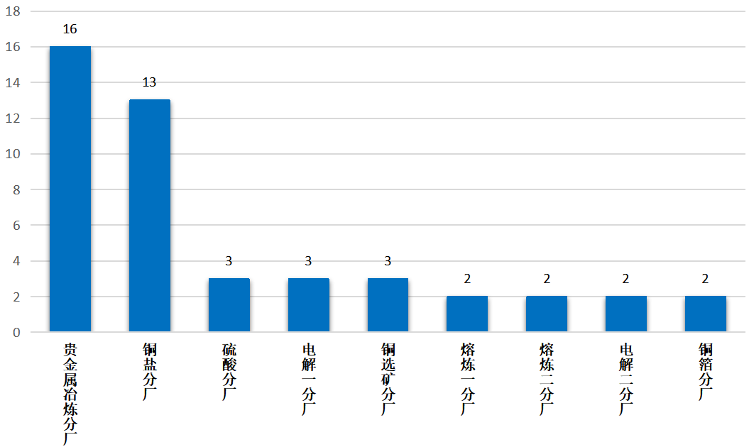
三、风险管控隐患治理情况
（一）三季度查出隐患分布情况
1.安全保障部查出铜贵本部问题隐患情况
2026年1月至今，集团公司安全保障部检查铜贵本部隐患问题共46项，其中贵金属冶炼分厂16项（34.8%），铜盐分厂13项（28.3%），电解一、硫酸和铜选矿分厂各3项，熔炼一、熔炼二、电解二、铜箔分厂各2项。
图1 1-9月安全保障部查出铜贵本部问题隐患数量统计图

Slide 6
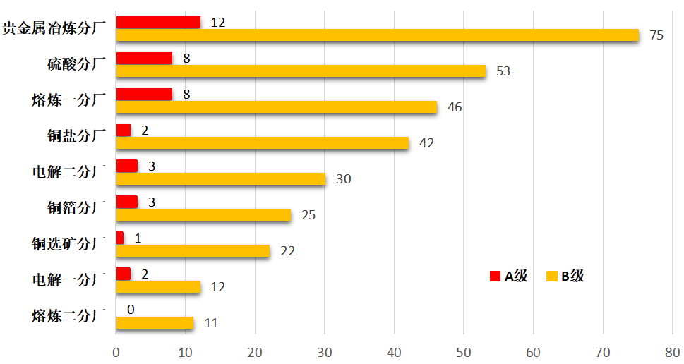
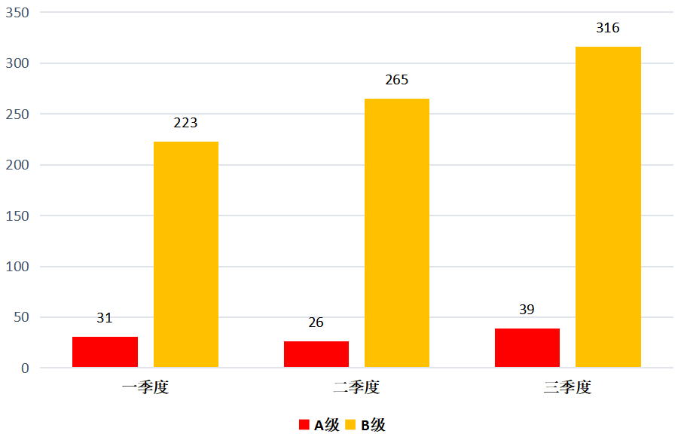
三、风险管控隐患治理情况
（一）三季度查出隐患分布情况
2.部室查出各分厂隐患分布情况
三季度安全管理室查出AB级隐患共355项，其中A级隐患39项、B级隐患316项。
三季度贵金属冶炼分厂、熔炼一分厂和硫酸分厂隐患数量最多。
三季度A、B级隐患数量较上半年增长明显，整体隐患管控形势较为严峻。
图2 三季度各分厂AB级隐患数量统计图
图3 2026年前三季度AB级隐患数量统计图

Slide 7
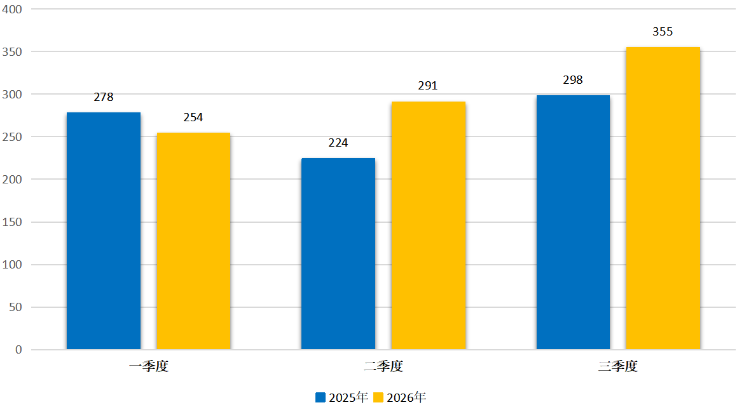
三、风险管控隐患治理情况
（一）三季度查出隐患分布情况
从2025年和2026年前三季度AB级隐患数量统计图可以看出，2025年一至三季度，隐患呈波动变化；2026年一至三季度，隐患呈线性增长；分析增长主要原因是由于三季度开始各类专项检查增多，深层次隐患得到充分暴露，同时反映出分厂安全体系建设中职业健康管理、教育培训等方面存在薄弱环节。
图4 2025年和2026年前三季度AB级隐患数量统计图

Slide 8
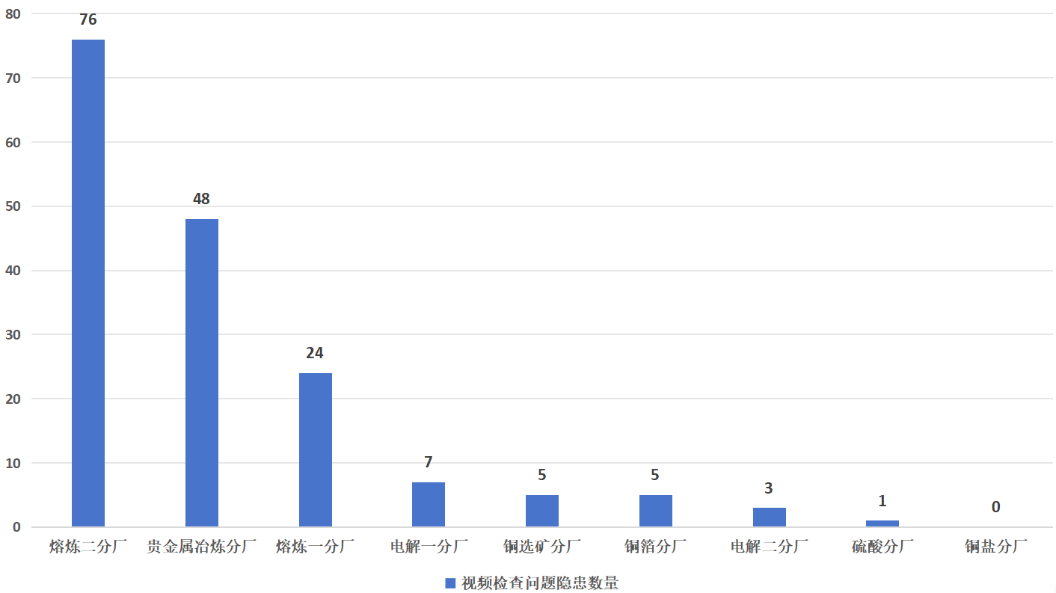
三、风险管控隐患治理情况
（一）三季度查出隐患分布情况
三季度，各分厂充分运用视频监控手段开展线上隐患排查，累计排查发现各类问题隐患169项。从排查成效来看，熔炼二分厂、贵金属冶炼分厂、熔炼一分厂问题隐患发现数量较多，视频监控制度执行总体较好，视频监督作用得到有效发挥。但贵金属冶炼分厂隐患整改闭环质效偏低，隐患整改完成率仅77%，存在 “重发现、轻整改”现象，造成隐患查而不改、时查时有，同类问题反复反弹，监督效能未能有效落地。
图5 三季度各分厂通过视频监控检查隐患数量统计图

Slide 9
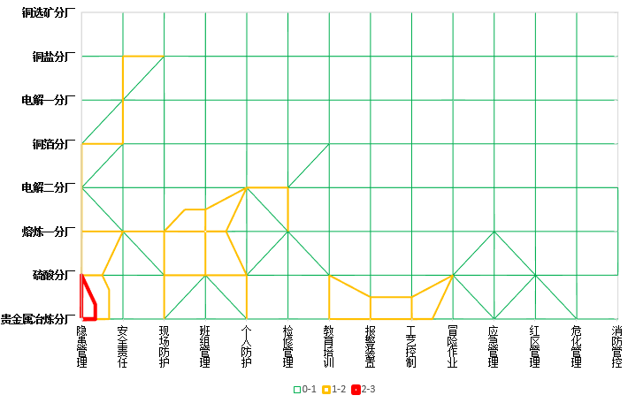
三、风险管控隐患治理情况
（一）三季度查出隐患分布情况
从上图隐患分类可以看出，A级隐患主要发生在隐患管理（占20.5%）、安全责任和现场防护（各占10.3%）等方面。贵金属冶炼分厂隐患管理、报警装置和工艺控制等方面的问题较多；硫酸分厂隐患管理方面的较多。
图6 三季度A级隐患类别及属地分布图

Slide 10
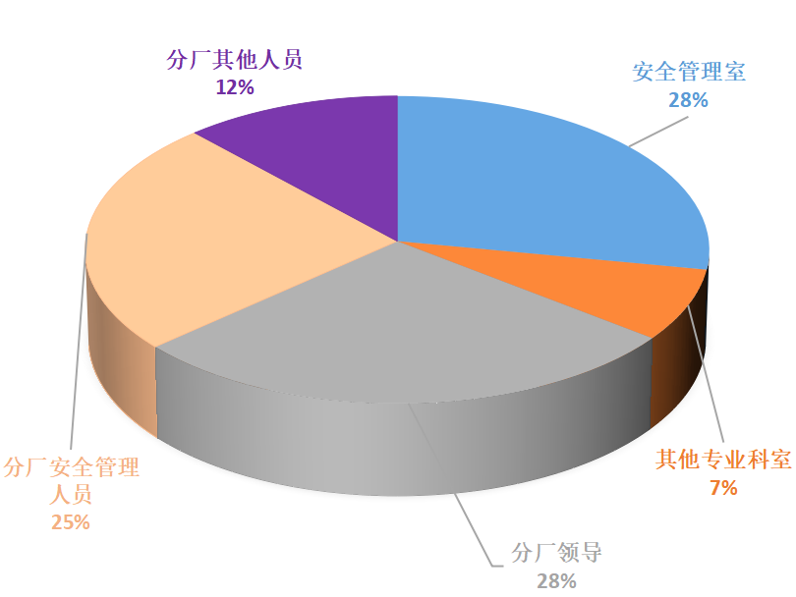
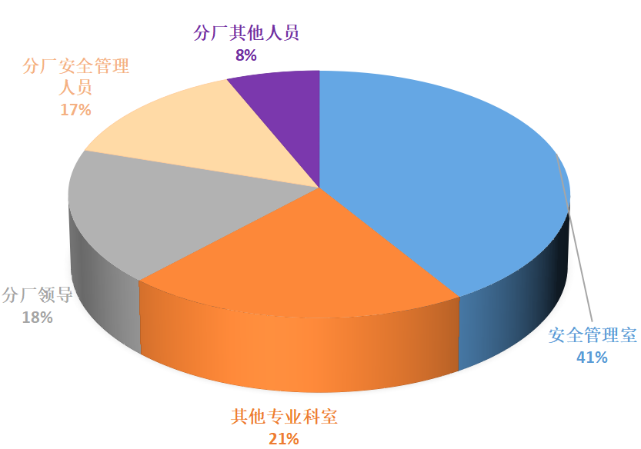
三、风险管控隐患治理情况
（一）三季度查出隐患分布情况
3.层级管理人员隐患排查履责情况
与二季度各层级人员排查出的A级隐患数据对比，三季度隐患排查主要集中在安全管理室、其他专业科室，分厂领导、分厂安全管理人员及分厂其他人员的隐患查出占比均有所下降。
图7 2026年二季度和三季度A级隐患查出人员类别对比图
二季度
三季度

Slide 11
三、风险管控隐患治理情况
（二）重复性隐患治理情况
自《铜贵本部重复性隐患专项整治提升行动工作安排》下发以来，共检查标记重复性隐患17项，主要为设备设施隔离、防护类，高风险作业类，职业健康类；其中铜盐分厂7项，电解二分厂3项，熔炼一分厂2项，硫酸分厂2项，贵金属冶炼分厂1项，铜选矿分厂1项，电解一分厂1项。
电解二分厂、硫酸分厂、熔炼二分厂针对重复性安全隐患常态化治理措施相对较好。分厂利用每周分厂调度会、班组安全会，组织全员学习公司安全督查通报，强化员工风险防范意识。在每周综合检查、专业化检查过程中，对照公司通报的重复性隐患开展举一反三排查，对排查出的重复性隐患在检查通报中重点标记，做到早发现、早整改。其他分厂在重复性隐患常态化治理方面的措施一般，治理效果不明显。

Slide 12
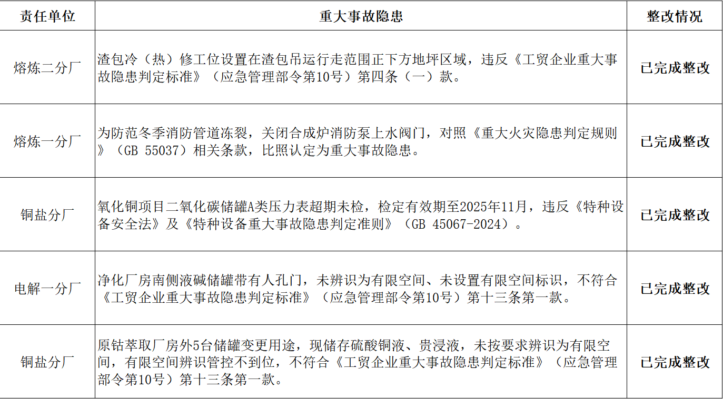
三、风险管控隐患治理情况
（三）重大事故隐患整改情况
1-9月公司累计排查重大事故隐患5项，现已全部完成整改核销。隐患覆盖作业布局、消防设施、特种设备、有限空间辨识等关键领域。后续将持续深化高风险区域隐患治理，坚决防范同类重大隐患重复发生。
表1 2026年1—9月累计重大事故隐患排查及治理情况

Slide 13
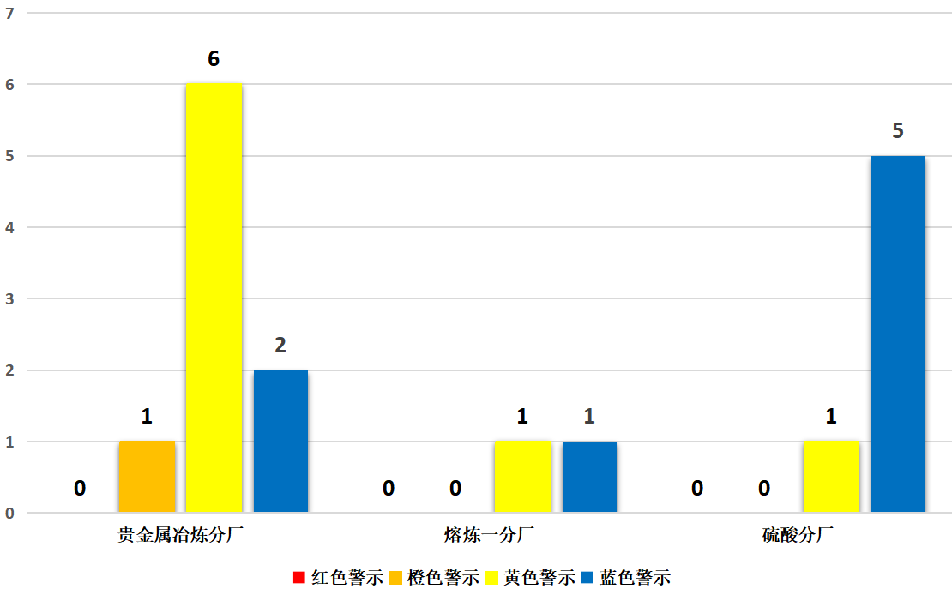
三、风险管控隐患治理情况
（四）1-8月安全警示情况
图8 1-8月安全警示次数统计图
1-8月安全预警集中在贵金属冶炼分厂、熔炼一分厂、硫酸分厂三家单位。贵金属冶炼分厂橙色预警1次、黄色预警6次、蓝色预警2次；熔炼一分厂黄色和蓝色预警各1次；硫酸分厂黄色预警1次、蓝色预警5次。其中8月份贵金属冶炼分厂提出橙色预警，是由于短时间内出现特种设备与非常规作业管理失控、工器具使用违规、安全监测与防护设施失效、安全教育培训不实、工艺设备故障引发事故（1#卡尔多炉故障引发漏炉）等问题，可能发生重大事故潜在隐患，故安全预警级别由“黄色预警”提升至“橙色预警”。
从上图隐患分类可以看出，A级隐患主要发生在隐患管理（占20.5%）、安全责任和现场防护（各占10.3%）等方面。贵金属冶炼分厂隐患管理、报警装置和工艺控制等方面的问题较多；硫酸分厂隐患管理方面的较多。

Slide 14
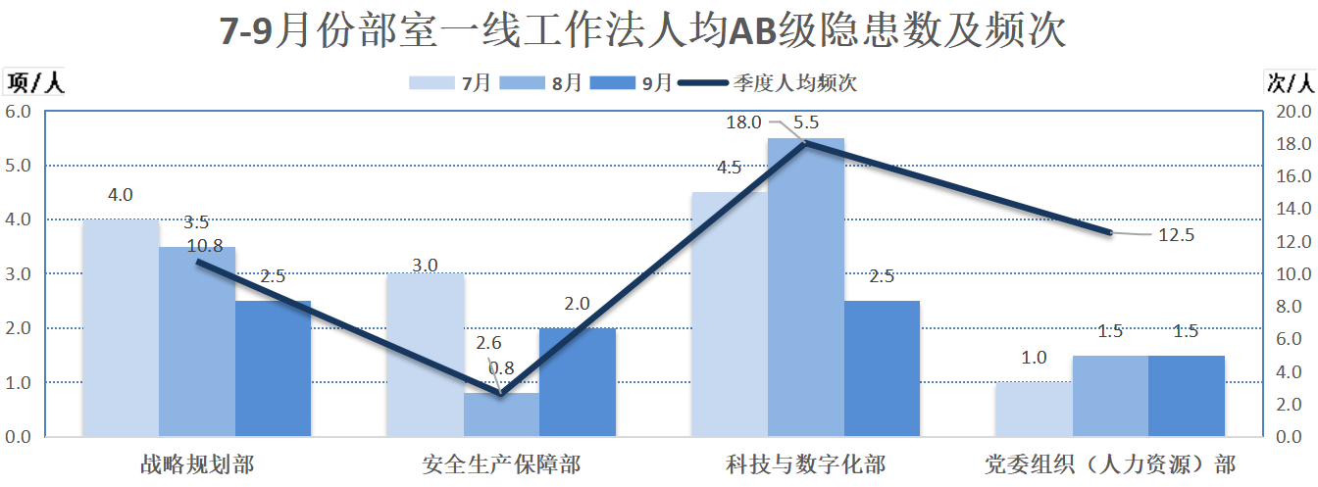
四、专项工作开展情况
（一）安全生产“一线工作法”落实情况
1.部室
三季度以来，专业部室通过跟班写实排查出A、B级隐患102项，“一线工作法”总体参与度均有下降。
图9 7-9月份部室一线工作法人均AB级隐患数量及频次统计图

Slide 15
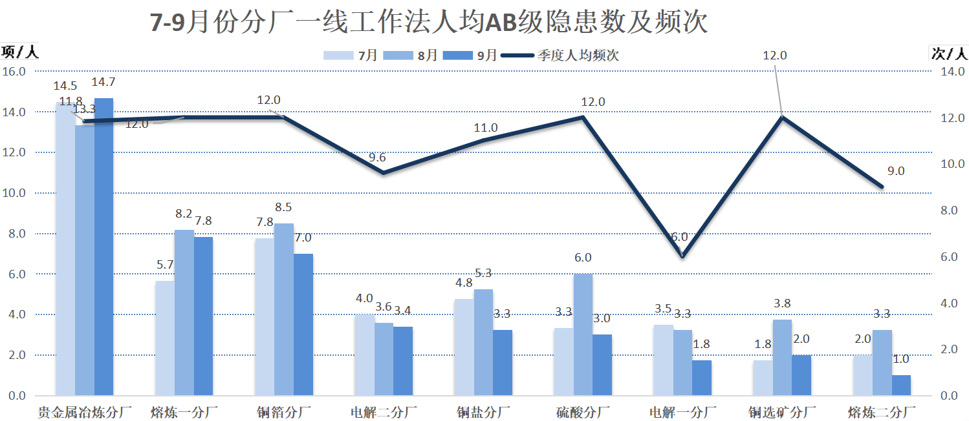
（一）安全生产“一线工作法”落实情况
2.分厂
7-9月分厂开展一线工作法共427人次，查出A级隐患19项、B级隐患693项。
图10 7-9月份分厂一线工作法人均AB级隐患数量及频次统计图
从图中可以看出，贵金属冶炼、熔炼一、铜箔分厂开展频次较高，电解一、电解二、铜盐分厂自主查出A、B级隐患呈逐月下降趋势。

Slide 16
（二）隐患治理“1+3课题”专项实施情况
自5月份推行隐患治理“1+3 课题”工作以来，截至目前各分厂、部室累计立项课题55项。其中贵金属冶炼分厂12项，熔炼一分厂9项，安全管理室6项，铜箔分厂5项，电解二分厂、铜盐分厂、电解一分厂各4项，熔炼二分厂、硫酸分厂各3项，铜选矿分厂2项，装备能源室、生产运行室、工程管理室各1项。截至6月底完成课题38项，三季度共新增完结课题17项，其中贵金属冶炼分厂6项，熔炼一分厂、安全管理室各3项，铜箔分厂2项，熔炼二分厂、电解二分厂、铜盐分厂各1项。从整体推进情况来看，当前各分厂“1+3”课题攻坚工作已进入瓶颈期。结合三季度隐患排查情况，重复性隐患检查数量居高不下，但课题新增立项偏少，反映出各分厂主动谋划课题治理的积极性不足，课题攻坚成效未达预期。

Slide 17

安
全
隐
患
治
理
1
+
3
D
D
E
E
闭
环
工
作
法
发现一个典型隐患（Detect）
开展一次深入研讨（Discuss）
组织一次扩大排查（Expand）
落实一次
宣讲培训（Educcation）
聚焦高风险作业、设备安全防护、作业指导书落地执行、安全管理制度落实等重点领域挖掘典型隐患
多层级人员开展专题研讨，深挖问题本质、梳理管控盲区
同区域、相似系统开展全覆盖延伸排查
讲解课题开展目的及意义，并结合典型事故案例开展警示教育，敲响安全思想警钟
安全管理重在系统反思、源头治理，全员争做隐患排查员，落实DDEE工作法，坚决防范事故发生。

Slide 18
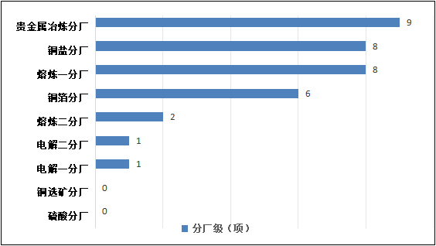
（三）“三违”行为治理情况
图11 7-9月各分厂自查三违问题数量统计图
三季度本部共查处“三违”行为38项，其中公司级查处3项，分厂自查35项，计分考核38人，分厂级离岗教育9人。贵金属冶炼分厂、熔炼一分厂、铜盐分厂、铜箔分厂自查“三违”数量相对较多，硫酸分厂、铜选矿分厂自查发现“三违”数量较少。

Slide 19
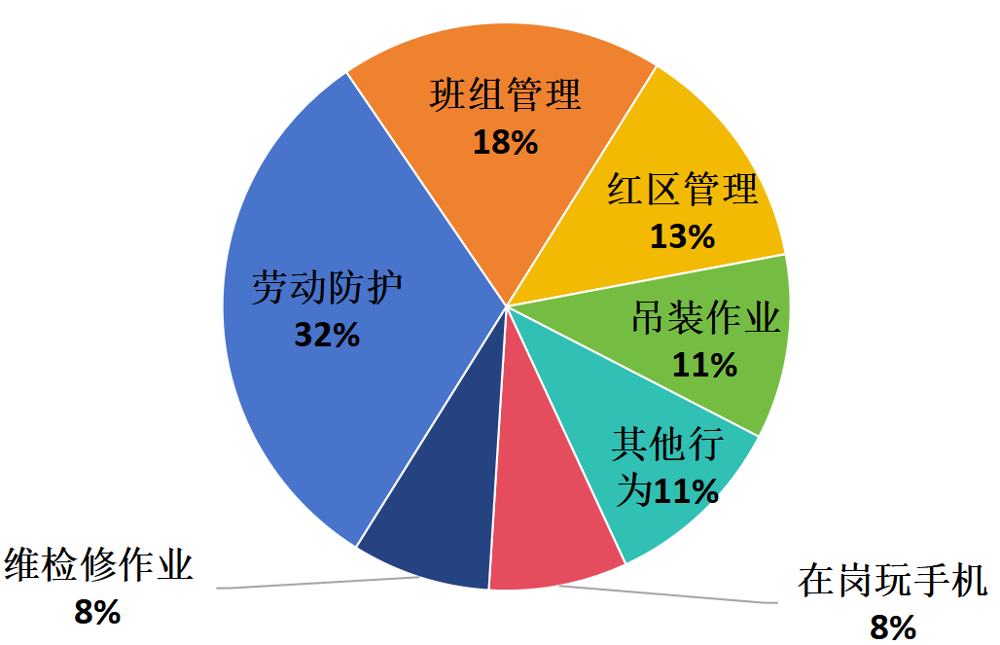
（三）“三违”行为治理情况
图12 7-9月三违问题分类占比统计
从“三违”问题分类来看，劳动防护、班组管理（酒精检测、五项准入）、红区管理类问题占比相对突出，反映出作业现场人员个体防护行为不规范是当前“三违”管控的突出短板，班组准入管控、红区现场管理仍存在薄弱环节。

Slide 20
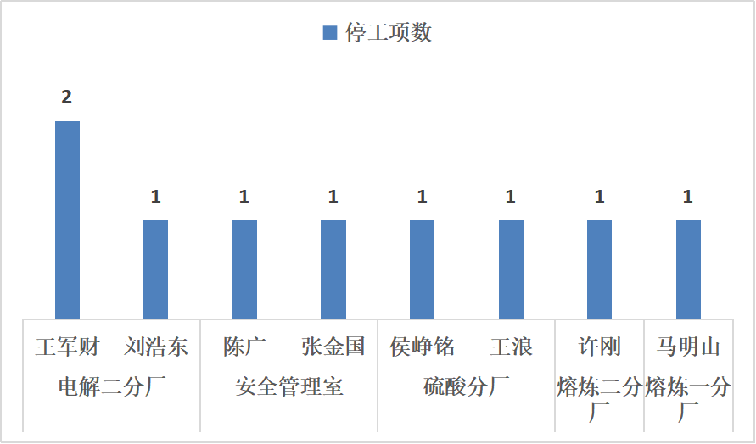
（四）外来单位安全管理情况
三季度对外来单位提出考核共139项，其中公司提出考核50项，分厂提出考核89项，共计6.16万元。
图13 7-9月下达停工问责指令人员统计图
1-9月累计对外来单位下达停工指令9次，其中分厂安全员6次，安全管理室2次，分厂领导1次；反映出在现场纠违控险方面主要以两级安全管理人员为主，其他层级管理人员履责仍有欠缺。

Slide 21
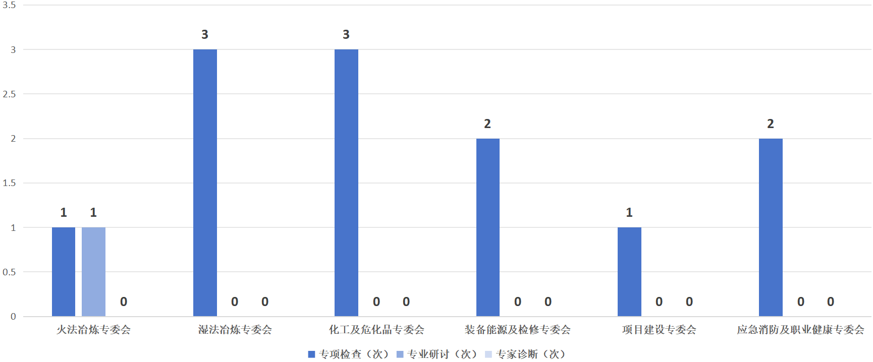
（五）安全专业委员会工作开展情况
表2 三季度各安全专业委员会开展专项工作主题统计表
图14 三季度安全专业委员会工作开展情况统计图
专业委员会 | 专项检查 | 专业研讨 | 专家诊断 | AB类隐患
火法冶炼专委会 | 炉窑技术档案、检修内容记录、检修总结、炉窑运行后期工艺管控 | / | 合成炉与阳极炉本体运行状况 | 13
湿法冶炼专委会 | 湿法工艺技术管理、三区变量管理 | / | / | 11
 | 作业指导书执行情况、有毒有害气体 | / | / | 12
 | 工艺变更管理、湿法系统科研与数字化项目安全管理 | / | / | 8
化工及危化品专委会 | 涉氢岗位及所属区域内管道、设施、工艺等安全运行和日常管理 | / | / | 10
 | 涉氢岗位及所属区域内管道、设施、工艺等安全运行和日常管理 |  |  | 10
 | 涉氢岗位、锌镁粉库房、氢气气瓶储存库等重点区域安全设施 | / | / | 6
装备能源及检修专委会 | 固定资产账、卡、物信息 | / | / | 7
 | “厂中厂”及外来施工单位驻地的安全生产与属地化管理 |  |  | 16
项目建设专委会 | 汛期防洪防汛及储备保障；重大、较大安全风险管控；塔吊及大型设备安装、脚手架搭设安全防护；人员劳动防护用品佩戴； | / | / | 12
应急消防及职业健康专委会 | 可燃易燃品库房及重点防火部位风险防控、项目施工现场消防安全管理 | / | / | 24
 | 消防检查、道路交通、职业病防护措施、职业监护档案、劳动防护用品穿戴 | / | / | 18
三季度，湿法冶炼、化工及危化品专委会各开展3次专业化检查，应急消防及职业健康、装备能源及检修专委会各开展2次专业化检查，项目建设、火法冶炼专委会各开展1次专业化检查，累计排查AB级问题隐患147项。其中，化工及危化品专委会针对涉氢岗位、锌镁粉库房、氢气气瓶储存库等高风险区域，围绕管道设施、工艺运行、日常管控、安全设施等维度分层开展专项排查，并深入研讨一氧化碳风险管控事宜，优化现场监测、巡检及应急处置措施，持续夯实涉气岗位风险防控能力；火法冶炼专委会针对合成炉与阳极炉本体运行状况，组织专家诊断专题研讨1次。

Slide 22
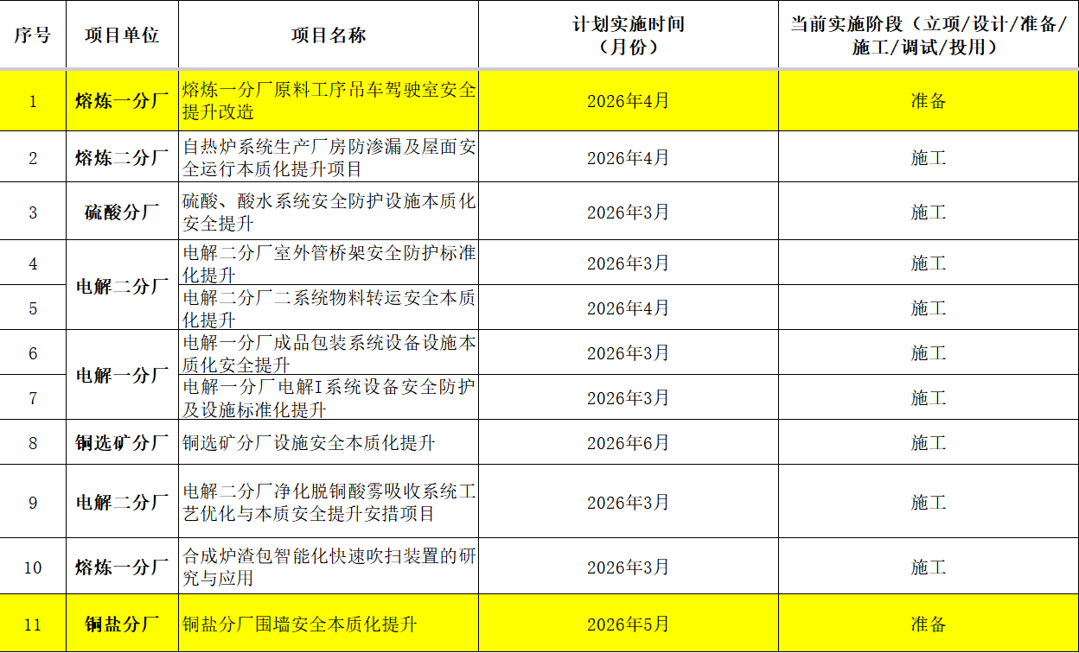
（六）安措项目实施情况
表3 2026年安措项目滞后统计表
2026年安措项目立项39项，已投用25项，现阶段正在实施9项（其中熔炼一分厂1项、铜盐分厂1项、电解一分厂1项、电解二分厂2项、硫酸分厂1项、铜选矿分厂1项、熔炼二分厂2项），正在调试3项（熔炼二分厂1项、电解一分厂1项、贵金属冶炼分厂1项），准备施工的2项（熔炼一分厂1项、铜盐分厂1项），请上述分厂严格对照计划，倒排工期、加快推进安措项目落地实施。

Slide 23
（七）标准化分厂建设及安全体系诊断评估情况
1.标准化分厂评价验收
上半年，电解二分厂、硫酸分厂因发生安全事故被降为非标准化分厂，请两个分厂深刻汲取事故教训，全面排查补齐基础安全管理短板，抓实日常安全管控，重新起步创建标准化分厂。熔炼一分厂通过集团“标准化车间”复评验收，请持续巩固标准化建设成果，聚焦现场管控、作业规范、制度落实等关键环节，全面提升安全管理精细化、规范化水平。贵金属冶炼分厂因一季度标准化复评整改落实不彻底，且二季度发生安全事故，标准化管理水平出现滑坡，未通过阶段性复评。请贵金属冶炼分厂狠抓问题整改，深挖管理短板，从严落实现场安全管控，扎实做好标准化整改提升工作，尽快扭转滑坡局面。

Slide 24
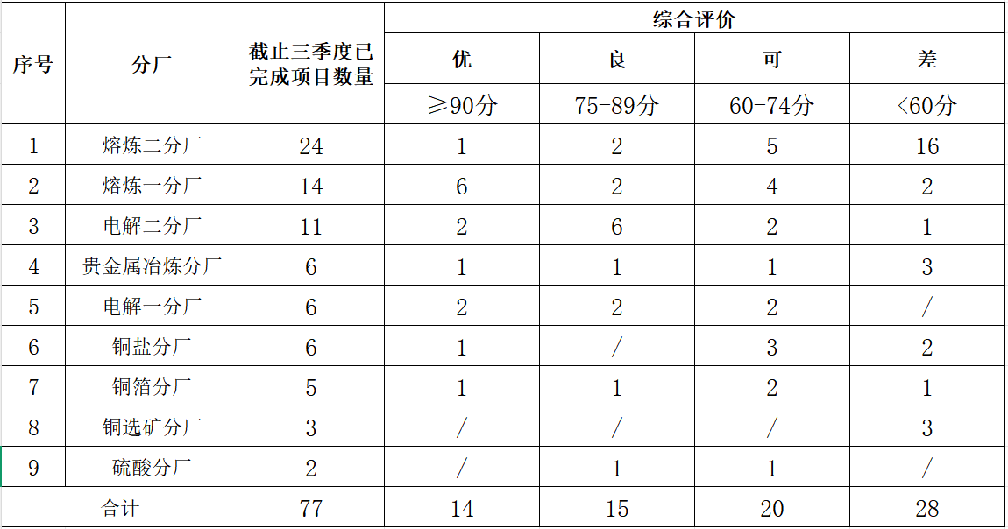
（七）标准化分厂建设及安全体系诊断评估情况
2.标准化提升项目完成情况
按照2026年安全标准化分厂建设工作安排，各分厂层级管理人员申报标准化提升项目109项，截至目前已完成77项，其余项目按计划实施。对已完成的项目从立项前的隐患等级、制定措施的本质化程度、实施后风险降低幅度、达到预期的安全效果四个方面打分，综合评价分为优、良、可、差统计，具体见表4。
提升效果较好的有：电解一分厂脱铜粉自动化刮板作业标准化提升，熔炼一分厂立式磨熔剂输送管线布局优化标准化提升，铜盐分厂萃取工序蒸发岗位操作标准化提升，贵金属冶炼分厂15Kg银锭手工浇铸作业流程标准化提升等项目。
表4 2026年各分厂层级管理人员标准化提升项目评价统计表

Slide 25
（七）标准化分厂建设及安全体系诊断评估情况
3.安全生产体系诊断评估
此次三季度诊断的评估主要是针对前期发生的事故，以安全体系运行有效性为核心，重点深挖事故背后暴露出的体系短板、管理断层等深层次问题，通过事故反思举措及专项检查进行测评。评估结果显示，体系基本完善的依次是熔炼二分厂、电解二分厂、电解一分厂，不够完善的依次是熔炼一分厂、贵金属冶炼分厂、铜箔分厂、铜盐分厂、硫酸分厂，很不完善的是铜选矿分厂。
表5 三季度安全生产体系诊断隐患汇总表
分厂 | 风险 系数 | 全面责 任体系 | 隐患排 查体系 | 监督管 理体系 | 宣传培训体系 | 应急救援体系 | 合计 总分 | 总体评价
 |  | 20分 | 25分 | 25分 | 20分 | 10分
熔炼二分厂 | 1.040 | 13.94 | 19.39 | 21.06 | 15.39 | 8.11 | 77.89 | 基本 完善
电解二分厂 | 1.010 | 12.40 | 18.84 | 20.58 | 15.71 | 9.09 | 76.62 | 基本 完善
电解一分厂 | 1.010 | 12.56 | 20.08 | 18.63 | 15.91 | 8.99 | 76.17 | 基本 完善
熔炼一分厂 | 1.050 | 16.17 | 19.56 | 18.33 | 13.42 | 6.72 | 74.20 | 不够 完善
贵金属冶炼分厂 | 1.040 | 12.60 | 18.18 | 17.90 | 12.90 | 7.59 | 69.17 | 不够 完善
铜箔分厂 | 1.010 | 12.42 | 17.37 | 19.39 | 11.56 | 7.37 | 68.13 | 不够 完善
铜盐分厂 | 1.010 | 11.55 | 16.10 | 19.53 | 12.38 | 7.58 | 67.14 | 不够 完善
硫酸分厂 | 1.015 | 10.82 | 17.84 | 17.38 | 13.85 | 6.90 | 66.79 | 不够 完善
铜选矿分厂 | 1.009 | 9.20 | 14.98 | 16.98 | 13.32 | 8.17 | 62.66 | 很不 完善

Slide 26
（七）标准化分厂建设及安全体系诊断评估情况
3.安全生产体系诊断评估
本次评估梳理出各分厂安全管理五方面共性根源短板：一是体系持续改进机制缺失，多数分厂仅满足单点隐患整改，针对历年反复暴露的专业技术人员履职薄弱、工序长基层管理能力不足等根源性问题，缺少中长期专项提升方案，整改停留在“就隐患改隐患”，溯源治理不深入；二是安全责任传导衰减、问责约束不健全，违章处置存在“只罚员工、不追管理”现象，重复性违章缺少向上追溯管理人员管控责任的流程，部分分厂缺少管理人员履职约谈、通报、绩效挂钩的刚性约束，安全工作过度依赖安全组，工艺、设备专业“管业务必须管安全”落地打折扣；三是现场检查质效不高，“一线工作法”浮于表面，管理人员现场检查多关注硬件设备隐患，对作业流程、人员行为、制度执行等管理类问题挖掘不够，难以识别深层次管理漏洞；四是人员岗位变动带来管理断层风险，安全管理人员、工序长、技术人员岗位调整交接不完善，安全管控要点、台账、管理经验传递缺失，造成部分分厂人员调整后安全管理水平波动下滑；五是培训重台账、轻实效问题普遍，培训签到、台账资料齐全，但培训效果验证机制执行不严，抽考反映部分管理人员、岗位员工对事故教训、岗位应急处置掌握不到位。

Slide 27
（七）标准化分厂建设及安全体系诊断评估情况
3.安全生产体系诊断评估
各分厂自一季度开展“分厂层级管理人员安全履责情况”诊断评估以来，各级管理人员进一步认清自身安全管理岗位职责，安全责任意识持续提升，对安全工作的重视程度较前期有所加强，能够结合分厂生产实际统筹推进安全生产五大体系建设与现场标准化管理，如熔炼一分厂、贵金属冶炼分厂、熔炼二分厂的厂长主抓检修全过程管理的举措、视频检查问题履职工作开展较好，铜箔分厂、硫酸分厂隐患长效治理工作开展较好，电解一分厂、熔炼二分厂职业健康安全管理工作开展较好，电解二分厂、铜盐分厂反三违计分、考核执行、离岗培训工作开展较好。
各分厂努力方向：熔炼二分厂要巩固体系整体优势、强化应急救援和事故对 照排查治理，电解二分厂要要关注生产及检修人员行为的管控，电解一分厂要完善监督问责机制，熔炼一分厂和硫酸分厂要改进应急、消防管理工作，贵金属冶炼分厂要改进重复性隐患治理及隐患整改复查方面工作，铜箔分厂要加强员工塑培工作，铜盐分厂要改进隐患排查治理工作，铜选矿分厂要全面加强安全生产体系建设。

Slide 28
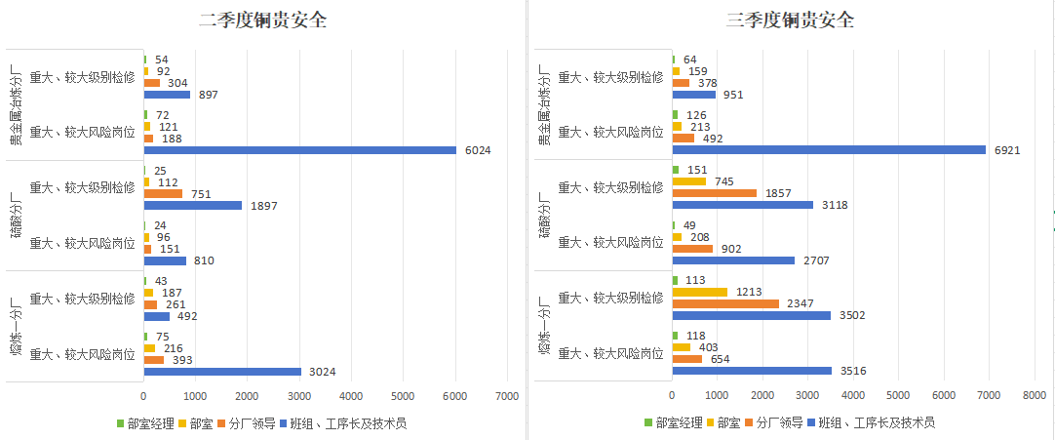
（八）金川铜贵风险隐患动态监管平台阶段性运行情况
图15 2026年二、三季度风险隐患动态监管平台运行情况对比图
从上图可以看出，二季度、三季度各分厂重大及较大风险岗位巡检、检修现场督查工作量整体呈上升趋势。同时部室及分厂管理人员下沉督查频次稳步提升，现场安全履职责任进一步压实。

Slide 29
五、安全形势研判
（一）现场违章行为仍未有效遏制，“反三违”压力层层衰减
一是习惯性违章、侥幸违章问题依然多发，班前会、安全例会等宣教不充分，班组警示、现场纠偏作用发挥不明显；二是外来施工队伍人员流动频繁，入场安全教育培训质量不高，违章行为反复、屡禁不止，部分作业区域安全风险未能实现持续受控。
（二）隐患排查治理体系运行质量不高，闭环管理不严不实
一是月度专项排查计划执行质效偏低，专业部室责任未压实落地，专项排查多停留在表面问题，对深层次管理缺陷、动态作业风险排查不深、辨识不准；二是隐患整改闭环管控存在漏洞，隐患台账规范化管理不到位，整改验收、复核把关不严，重排查、轻整改的问题依然存在；三是“1+3”隐患治理课题推进力度不足，专业科室、分厂主动攻坚意识不强，缺乏系统性根源分析，同类重复性隐患在不同分厂、作业区域反复出现，隐患存量未能有效压降，风险分级管控与隐患排查治理双重预防机制尚未贯通落地。
（三）安全责任落实不均衡，安全管理基础与履职能力存在短板
一是安全管理机构设置、人员配置与现场安全监管任务不相匹配，新引进安全管理人员专业功底不足，现场履职能力亟待提升；二是事故教训学习研讨不深不透，警示教育针对性不强，各级人员对典型事故案例掌握浮于表面，事故警示资源未能有效转化为风险预判、现场防控的实战能力。

Slide 30
六、四季度重点安全工作
（一）从严抓实“双节”期间安全生产管理。组织拉网式安全大检查，隐患立查立改、当日整改当日核销，确保节前动态清零，节日期间严格落实24小时值班和中层领导带班制度，坚持“节假日非必要不检修”，确需连续作业的项目提级管理并报调度室备案，值班领导到一线督导，严格岗前酒精检测、精神状态确认等五项准入，信息报送做到第一时间响应、处置、上报。
（二）严格落实冬季安全生产各项措施。针对冬季气候特点，细化落实防冻凝、防滑跌、防火防爆和职工上下班交通安全等各项措施，贵金属冶炼、电解一、电解二、硫酸分厂要对生产装置和输送管道的防冻保温、跑冒滴漏情况开展专项检查，熔炼一分厂做好冬季原料卸车安全管控，各分厂需严密防范火灾和中毒窒息事故，提前做好应对低温雨雪、寒潮大风等极端天气的预案和物资准备。
（三）认真抓好新员工入职教育培训和上岗监管。严格落实三级安全教育制度，分厂厂长讲好入职“安全第一课”，工艺、设备等专业组参与授课，把典型事故案例纳入培训课程，培训不合格一律不得上岗。四季度安全管理室将组织新员工培训工作“回头看”，通过随机抽问、现场实操检验培训实效。

Slide 31
六、四季度重点安全工作
（四）深化“反三违”整治，抓实“1+3”隐患治理课题。坚持 “三严三铁”、严管严查，用好 “一线工作法”，加密现场巡查检查和视频抽查频次，对典型违章行为追根溯源、深挖成因，做到查处一个问题、整治一类现象、规范一个环节。纵深推进“1+3”课题扩面提质，紧盯重复性隐患集中整治，坚决压降重复性隐患存量，全面提升分厂自查自纠、自主控险能力。
（五）扎实推进月度安全专项整治。四季度月度专项计划共7项，重点抓好粉尘防爆、非正常作业管控、危化安全监控系统和“四新”项目安全管理等专项。各单位要同步对动火作业、有限空间、高处作业、报警仪器管理、变更管理、气体中毒等专项开展“回头看”。
（六）聚焦重点领域和高风险作业，严密防控安全风险，扎实做好百日攻坚总结提升。火法冶炼领域突出炉窑本体运行和工艺参数管控，湿法冶炼和化工领域重点防控易燃易爆和有毒有害气体以及压力管道、储罐区风险，动火作业实行全流程从严管控，萃取系统和重点防火部位紧盯不放，逐一核查消防设施是否完好有效。对高风险作业和非正常作业实施从严管控，将管控措施细化到每个环节。当前已进入治本攻坚三年行动收官阶段，全省“百日攻坚”行动也将在10月底全面收官，各分厂要系统回顾三年来在压实层级责任、防控重大风险、治理问题隐患、提升队伍素质等方面的做法和成效，对行动期间排查发现问题隐患的清零销号，将行之有效的做法固化为长效机制。

Slide 32
六、四季度重点安全工作
（七）推进安全生产监督平台落地与常态化应用，抓好双重预防体系管理。各分厂需常态化开展平台操作培训，严格落实隐患上报、整改、复核、核销全流程线上闭环管理。依托平台数据开展趋势分析，推动安全管理从事后追责向事前预警、全过程动态管控转变。此外本次提前启动双重预防清单修订工作，旨在重点补齐体系短板，提升体系管控实效。节后由安全管理室牵头，组织各专业科室对各分厂风险辨识成果开展复审复核，严格校验辨识精度与管控措施适配性，持续优化体系质量。
（八）常态化推进分厂安全标准化提质升级。按项目、区域、分厂三个层级协同推进，四季度加快收尾并组织评价验收，健全常态化验收考评机制，发挥标杆区域、样板项目的示范引领作用，带动整体安全管理水平提升。
（九）规范安全生产费用提取与使用管理。做好安措、劳保等费用统计和计划管理，针对安措项目进度滞后问题，加快实施和核销进度，把安全投入转化为本质安全提升的实际成效。
（十）统筹做好全年安全工作总结和明年工作谋划。要全面盘点2026年安全生产工作的成绩与不足，深入剖析安全管理短板弱项，衔接三年行动收官评估，及早谋划2027年安全工作的思路目标、重点任务和保障举措，实现年度安全工作平稳衔接、稳步提升。

Slide 33
感谢您对安全工作的支持和付出！
THANKS YOUR TIME

